Slide 1
プロセッシング入門１
初歩のプログラミング

Slide 2
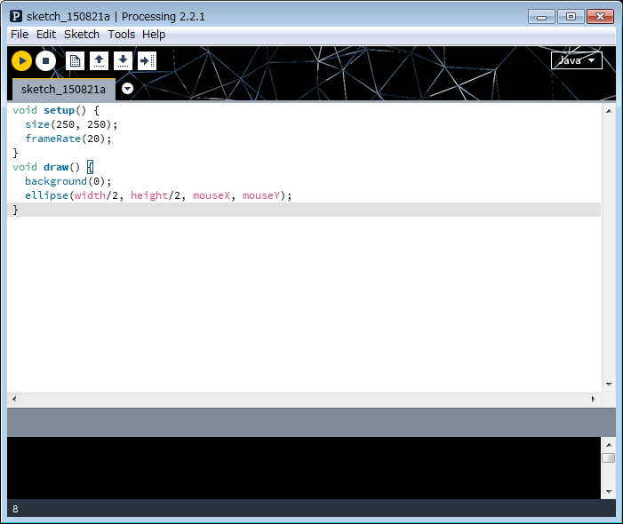
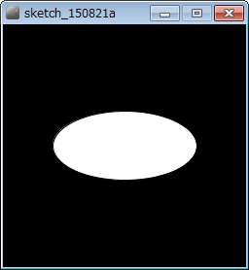
プロセッシングに慣れることが1回目の目標
processing基礎最速入門，processing学習ノート
を参考にさせていただきました．
問１
ellipse(width/2, height/2, mouseX, mouseY);
を
rectMode(CENTER);
rect(width/2, height/2, mouseX, mouseY);
の２行に変更してみよ
２５０×２５０のウインドウサイズにするという意味
１秒間に２０コマ描きます
width=250,height=250,mouseX（マウスのx座標），mouseY（マウスのy座標）です
中心の座標(width/2,height/2)でx方向の長さmouseX，y方向の長さmouseYの
楕円を描く
２５０
２５０
背景を黒にするという意味．値を変えてみよう．

Slide 3
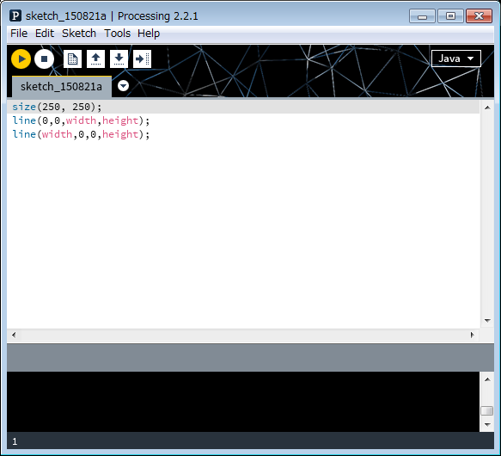
setup()とdraw()はアニメーションに必要
アニメーションの必要がなければ，使いません．
width=250, height=250です．
line(x, y, a, b)は点(x, y)から点(a, b)へ直線を引く
命令です．
(0,0)
(width,0)
(0,height)
(width,height)

Slide 4
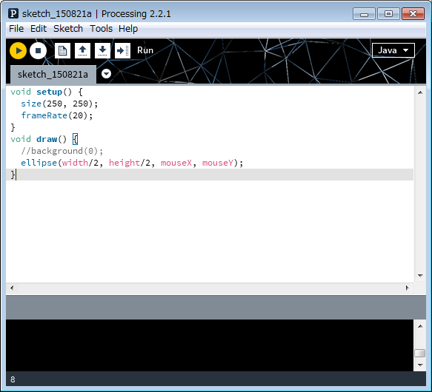
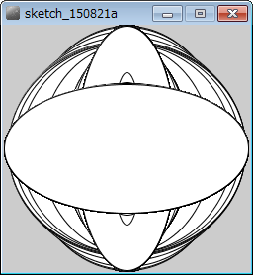
重ね塗り
楕円を書いたプログラムでbackground(0)をコメントアウト（//でコマンドとして無効化すること）してみる．
すると，毎回黒に塗りつぶすことを行わないことになる．どうなるだろうか？

Slide 5
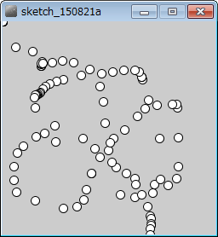
マウスの位置に描く
マウスの(x, y)座標(mouseX,mouseY)の位置に半径10の円を描くことになります．
問２
半径10の円を一辺10の正方形に
変更してみよ．

Slide 6
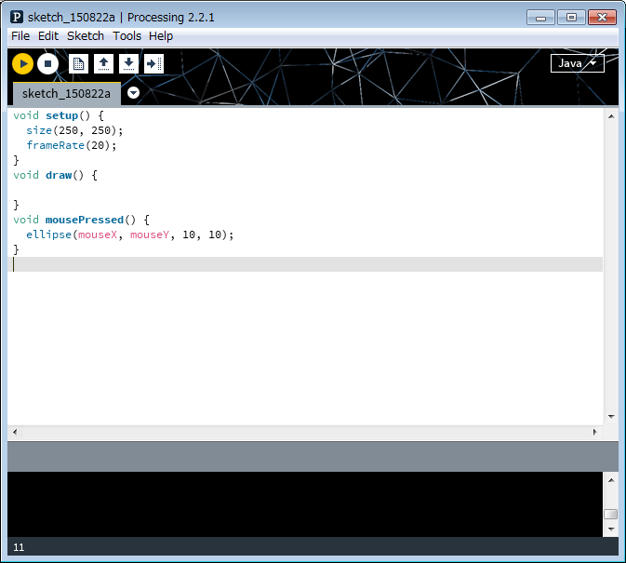
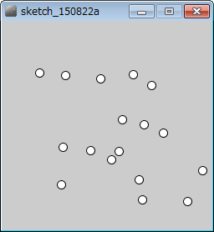
クリックしたときだけ描く（１）
mousePressed()は，マウスのクリック時の動作
を設定する命令です．draw()以下の{...}は，
フレームレートごとに呼び 出されていましたが，
mousePressed()以下の{...}は，マウスの左ボタン
を押したときだけ実行されます．
これを割り込み処理といいますが，今は気にしなく
てよいです．

Slide 7
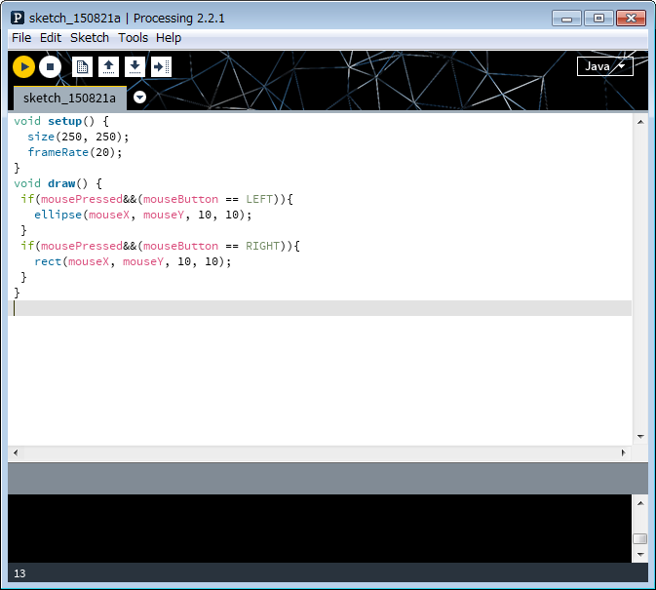
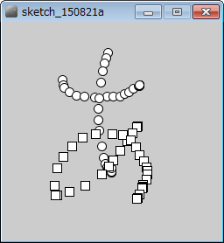
クリックしたときだけ描く（２）
今度は，draw()中でマウスボタンが押されたか
どうかの判定を行ってみます．
「マウスのボタンが押されたら」という意味です．
&&は「かつ」を表します．ですから「マウスボタンが押されてかつそれが左ボタンだったら」を表します．
左ボタンを押している間は，○で描画され，右ボタンを押している間は□で描画されることを確かめましょう．
問３
マウスの右ボタンを押すと描画がクリアされるように変更してみよ．
ヒント： setup()と右ボタンを押された時の処理にbackground(125)を
加える．コピペ帳に答えはありますが，まず考えてみよう．

